Slide 1
第4章 时序逻辑电路
4.1 时序逻辑电路的结构和特点
4.2 触发器
4.3 时序逻辑电路的分析
4.4 时序逻辑电路的设计

Slide 2
第4章 时序逻辑电路
教学要求：掌握触发器的逻辑功能，触发方式，特性和参数；
理解触发器的存储功能
理解同步的意义
正确理解触发器的工作原理；
掌握时序逻辑电路的分析方法；
常用时序逻辑功能器件及其应用。

Slide 3
4.1 & 4.2
教学目的与教学要求：
了解时序逻辑电路的结构和特点
掌握触发器的逻辑功能、触发方式、特性和参数
理解触发器的存储功能
理解同步的意义
正确理解触发器的工作原理
难点与重点：
重点是同步触发器
难点是触发器的存储功能、同步的意义、以及为了减少干扰而在电路 设计上所做的调整

Slide 4
4.1 时序逻辑电路的结构和特点
在第三章我们知道,所有的组合逻辑电路都有一个共同的特点:任一时刻电路的输出仅取决于当时电路的输入,与电路以前的输入和状态无关。在本章中,我们将要讨论另一种类型的逻辑电路——时序逻辑电路（简称时序电路）。在时序逻辑电路中,电路的输出不仅取决于当时电路的输入,还与以前电路的输入和状态有关,也就是说,时序逻辑电路具有记忆功能。

Slide 5
图4―1 时序逻辑电路的结构框图

Slide 6
时序逻辑电路的结构框图如图4―1所示。由图中可以看出,一个时序逻辑电路通常由组合逻辑电路和存储电路两部分组成,其中,存储电路由触发器构成,是必不可少的。图中的X_{i}（i=1,…,m）是电路的输入信号；Y_{i}（i=1,…,k）是电路的输出信号;W_{i}（i=1,…,p）是存储电路的输入信号（亦称驱动信号或激励信号）；Q_{i}（i=1,…,r）是存储电路的输出信号（亦称时序电路的状态信号）。

Slide 7
这些逻辑信号之间的关系可用式(4.1.1)~(4.1.3)三组方程来描述:
Y_{i}=f_{i}(X₁,X₂,…,X_{m},Q₁,Q₂,…,Q_{r}), i=1,…,k (4.1.1)
W_{i}=g_{i}(X₁,X₂,…,X_{m},Q₁,Q₂,…,Q_{r}),i=1,…,p (4.1.2)
Q^{n+1}_{i}
=h_{i}(W^{n}₁,W^{n}₂,…,W^{n}_{p},Q^{n}₁,Q^{n}₂,…,Q^{n}_{r}),i=1,…,r (4.1.3)

Slide 8
其中,式(4.1.1)称为输出方程;式(4.1.2)称为驱动方程或激励方程;式(4.1.3)称为状态方程；Q^{n}_{i}称为第i个触发器的现态；Q^{n+1}_{i}称为第i个触发器的次态。
按照存储电路中触发器状态变化的特点,时序逻辑电路分为同步时序逻辑电路和异步时序逻辑电路。在同步时序逻辑电路中,所有触发器都受同一时钟信号控制,触发器的状态变化是同步进行的。在异步时序逻辑电路中,并非所有触发器都受同一时钟信号控制,因此触发器的状态变化不是同步进行的。

Slide 9
4.2 触 发 器
触发器是时序逻辑电路中的基本单元电路,它具有两个稳定的状态,这两个状态分别称为0状态和1状态。只要外加信号不变,触发器的状态就不会发生变化,这就是它的存储功能。只有当外加信号变化时,触发器的状态才可能发生变化。

Slide 10
在分析触发器的状态变化时,将外加信号变化之前触发器的状态称为现态,用Q^{n}表示；将外加信号变化之后触发器的状态称为次态,用Q^{n+1}表示。触发器的Q输出端为0时称为0状态,为1时称为1状态。

Slide 11
4.2.1 触发器的电路结构和动作特点
按照电路结构形式的不同,可以将触发器分为基本触发器、同步触发器、主从触发器和边沿触发器等。
1.基本RS触发器
基本RS触发器是各种触发器中结构最简单的一种,可用两个与非门或两个或非门通过交叉耦合构成。

Slide 12
图4―2 由与非门构成的基本RS触发器
（a）电路图;（b）逻辑符号

Slide 13
图4―2(a)是一个由两个与非门构成的基本RS触发器电路,图4―2(b)是它的逻辑符号。图中，与非门G₁的输出连接到与非门G₂的输入,与非门G₂的输出又连接到与非门G₁的输入,形成交叉反馈,这是触发器的一个特点。
和 是触发器的输入端,反号表示低电平有效。Q和 是触发器的两个互补输出端。触发器正常工作时,Q和 的值总是相反的。

Slide 14
工作原理分析:
（1）当S=0、R=0时:
如果Q=0、 =1,则与非门G₁的两个输入端均为1,其输出为0;与非门G₂的一个输入端为1,另一个输入端为0,其输出为1;Q=0、 =1保持不变。如果Q=1、 =0,则与非门G₂的两个输入端均为1,其输出为0;与非门G₁的一个输入端为1,另一个输入端为0,其输出为1;Q=1、
=0保持不变。S=0、R=0常表示无输入信号。由分析可以得出:在此情况下，触发器的状态保持不变。

Slide 15
（2）当S=0,R=1时:
如果Q=0, =1,则由于 为0,使与非门G₂的一个输入端为0,其输出保持为1;由于 为1,使得与非门G₁的两个输入端都为1,其输出保持为0,触发器保持为0状态。
如果Q=1, =0,则由于 为0,将使与非门G₂的输出变为1;当G₂的输出变为1后,由于 为1,与非门G₁的两个输入端都为1,其输出将变为0,触发器由原来的1状态变为0状态。

Slide 16
S=0、R=1表示S端无输入信号而R端有输入信号。由分析可以得出:在此情况下,不管原来是0状态还是1状态,触发器都将变为0状态,称为置0。
（3）当S=1,R=0时:
如果Q=0, =1,则由于 为0,将使与非门G₁的输出变为1;当G₁的输出变为1后,由于 为1,与非门G₂的两个输入端都为1,其输出将变为0,触发器由原来的0状态变为1状态。

Slide 17
如果Q=1, =0,则由于 为0,使与非门G₁的一个输入端为0,其输出保持为1;由于 为1,使得与非门G₂的两个输入端都为1,其输出保持为0,触发器保持为1状态。S=1、R=0表示S端有输入信号而R端无输入信号。由分析可以得出:在此情况下,不管原来是0状态还是1状态,触发器都将变为1状态,称为置1。

Slide 18
（4）当S=1,R=1时:
此时，触发器的互补输出端Q和 都为1，这就破坏了触发器的两个输出端信号应该互补的规则，而且，当随后R和S又同时变为0时，与非门G₁和G₂的输出端都趋向于变为0。由于变化快慢不同,先变为0的与非门通过反馈使另一个与非门保持为1。在这种情况下,如果不知道S和R的变化谁先谁后,我们就无法可靠地预估触发器将变为0状态还是1状态,这种情况是正常工作时不允许出现的,故应约束RS=0。

Slide 19
以上分析结果可用表4―1表示,表中反映了触发器的次态和输入信号以及现态之间的关系,称为触发器的特性表（或功能表）。表中的×表示约束。
表4－1
R | S | Q^{n} | Q^{n+1}
0 | 0 | 0 | 0
0 | 0 | 1 | 1
0 | 1 | 0 | 1
0 | 1 | 1 | 1
1 | 0 | 0 | 0
1 | 0 | 1 | 0
1 | 1 | 0 | ×
1 | 1 | 1 | ×

Slide 20
由表4―1可以写出如下方程:
上述方程描述了基本RS触发器的次态和输入信号以及现态之间的逻辑关系,称为基本RS触发器的特性方程。
分析结果表明,该触发器具有保持、置0、置1三种逻辑功能,两个输入端必须满足约束条件RS=0。

Slide 21
基本触发器的动作特点:
在基本RS触发器电路中,由于不存在控制信号,且输入信号是直接加到与非门G₁和G₂的输入端,只要S或R发生变化,都可能导致触发器的输出状态跟着发生变化。这一特性称为直接控制,S称为直接置位端,R称为直接复位端。
图4―3所示的时序图反映了由与非门构成的基本RS触发器在接收不同的输入信号时，状态的变化情况。
由或非门构成的基本RS触发器的时序图如图4―5所示。

Slide 22
图4―3 由与非门构成的基本RS触发器的时序图

Slide 23
图4―4 由或非门构成的基本RS触发器
（a）电路图;（b）逻辑符号

Slide 24
图4―5 由或非门构成的基本RS触发器的时序图

Slide 25
2.同步RS触发器
同步RS触发器是在基本RS触发器的基础上增加一个时钟控制端构成的,其目的是提高触发器的抗干扰能力,同时使多个触发器能够在一个控制信号的作用下同步工作。图4―6(a)是一个由与非门组成的同步RS触发器，图4―6(b)是它的逻辑符号。

Slide 26
图4―6 由与非门构成的同步RS触发器
（a）电路图;（b）逻辑符号

Slide 27
工作原理分析:
（1）当CP=0时,与非门G₃和G₄的输入端被屏蔽,R和S输入端不起作用,此时,G₃和G₄的输出均为1,因此触发器的输出端保持不变。
（2）当CP=1时,G₃的输出为 ,G₄的输出为 ,此时，电路等同于一个基本RS触发器。触发器的次态和输入信号以及现态之间的逻辑关系与图4―2所示的基本RS触发器相同。

Slide 28
表4―2所示为同步RS触发器的特性表。同步RS触发器的特性方程如下:
时
时

Slide 29
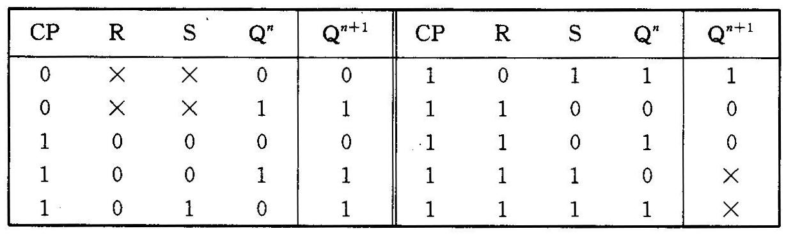
表4―2 同步RS触发器的特性表

Slide 30
图4―7所示的时序图反映了由与非门构成的同步RS触发器在CP信号的控制下，接收不同输入信号时状态的变化情况。

Slide 31
图4―7 由与非门构成的同步RS触发器的时序图

Slide 32
无论是基本RS触发器还是同步RS触发器,R和S都要满足约束条件RS=0。为了避免R和S同时为1的情况出现,可以在R和S之间连接一个非门,使R和S互反。这样,除了时钟控制端之外,触发器只有一个输入信号,通常表示为D,这种触发器称为D触发器。

Slide 33
图4―8(a)是一个由与非门组成的同步D触发器;图4―8(b)是它的逻辑符号;表4―3是它的特性表。它的特性方程如下:
Q^{n+1}=D, CP=1 时
Q^{n+1} =Q^{n},CP=0 时
由表4―3可以看出:当CP=0时,无论输入是0还是1,触发器的状态都不会改变,次态等于现态。当CP=1时,0输入使触发器的次态为0,称为置0;1输入使触发器的次态为1,称为置1。可见,D触发器具有置0和置1两种逻辑功能。

Slide 34
图4―8 同步D触发器
（a）电路图;（b）逻辑符号

Slide 35
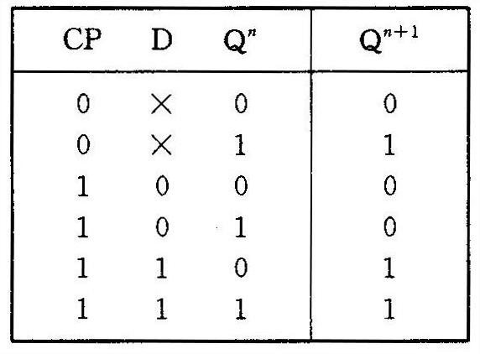
表4―3 同步D触发器的特性表

Slide 36
图4―9所示的时序图反映了同步D触发器在CP信号的控制下，接收不同输入信号时状态的变化情况。
图4―9 同步D触发器的时序图

Slide 37
同步触发器的动作特点:
同步触发器又称电平控制触发器或门控触发器。其特点是:当时钟控制信号为某一种电平值时（在上述同步电路中,CP=1时）,输入信号能影响触发器的输出状态,此时称为时钟控制信号有效；而当时钟控制信号为另外一种电平值时（在上述同步电路中,CP=0时）,输入信号不会影响触发器的输出,其状态保持不变,此时称时钟信号无效。

Slide 38
组合逻辑电路
特点
无反馈，无记忆元件
时序逻辑电路
特点
有反馈，有记忆元件
有记忆元件
触发器
存储功能
保持、置1、置0
功能
基本RS触发器
特征方程
为了提高触发器抗干扰能力
为了使多个触发器同步工作
,CP=1
保持、置1、置0
功能
同步RS触发器
特征方程
为了满足约束条件RS=0
置1、置0
功能
D触发器
特征方程
时序逻辑电路框图

Slide 39
HOMEWORK
P₁₁₅
4－2

Slide 40
REVIEW
一、选择题
1.时序逻辑电路的特点有____ .
A 任一时刻电路的输出仅取决于当时电路的输入
B 电路的具有记忆功能
C 电路的输出与以前电路的输入和状态有关
D 电路结构上存在反馈电路
2. 基本RS触发器（同步RS触发器）的逻辑功能有 ____ .
A 保持 B 置0 C 置1 D 翻转

Slide 41
3. 同步RS触发器是在基本RS触发器的基础上增加一个时钟控制端构成的，其目的是 ____ .
A 提高触发器的存储能力
B 提高触发器的抗干扰能力
C 可使多个触发器能够在一个控制信号下同步工作
D 为了满足约束条件RS＝0

Slide 42
二、填空题
时序逻辑电路通常由______和_______两部分组成。
触发器有两个稳定的状态，分别称为___和 ____ 状态。
在分析触发器的状态变化时，将外加信号变化之前触发器的状态称为____，用 ____ 表示；将外加信号变化之后触发器的状态称为____，用_____ 表示。触发器的Q输出端为0时称为___ 状态，Q为1时称为 ___ 状态。

Slide 43
4. 反映触发器的次态和输入信号以及现态之间关系的表称为触发器的 ___ 表。
5. 我们用特征方程来描述触发器的次态和输入关系以及现态之间的逻辑关系。基本RS触发器的特性方程为___,同步RS触发器的特性方程为____; D触发器的特性方程为____.

Slide 44
第二讲
主从触发器
JK触发器
T触发器
触发器的逻辑功能和分类

Slide 45
在时钟控制信号整个有效电平期间,如果同步触发器输入信号发生多次变化,则触发器的状态也可能发生多次变化,因此，触发器容易受到这期间出现的干扰信号的影响。为了进一步提高抗干扰能力,在同步触发器的基础上设计出了主从结构的触发器。
3.主从触发器
主从触发器由两个时钟信号相反的同步触发器相连而成。图4―10(a)是一个主从RS触发器电路,图4―10(b)是它的逻辑符号。

Slide 46
图4―10 主从RS触发器
（a）电路图;（b）逻辑符号

Slide 47
工作原理分析:
在图4―10所示的RS触发器电路中,与非门G₁、G₂、G₃和G₄组成从同步RS触发器;与非门G₅、G₆、G₇和G₈组成主同步RS触发器；非门G₉使从同步RS触发器的时钟控制信号和主同步RS触发器的时钟控制信号相反。

Slide 48
表4―4 主从RS触发器的特性表

Slide 49
在CP=1期间,主同步RS触发器的时钟控制信号有效,输入信号R和S能影响输出Q₁和 ,而且在此期间,允许多次变化。但由于此时从触发器的时钟控制信号无效,其输出Q和 （亦为整个主从触发器的输出）不会发生变化。

Slide 50
在CP=0期间,主同步RS触发器的时钟控制信号无效,输入信号R和S不会影响输出Q₁和 。因此,从同步RS触发器的输入信号不变,其输出Q和 一旦稳定后就不会再发生变化。
当CP由0变为1时,由于延时较小,非门G₉的输出在Q₁和 可能出现变化之前变为0,从而封锁了与非门G₃和G₄,使输出Q和 保持不变。

Slide 51
当CP由1变为0时,从触发器的时钟控制信号从无效变为有效,在此时刻之前,Q₁和 如果发生了变化,意味着从触发器的输入信号发生了变化。在从触发器的时钟控制信号变为有效时,触发器的输出将产生相应的变化。如果在主触发器的时钟控制信号有效期间（CP=1）,Q₁和 端变化多次,则只有最后一次变化的结果会反映到Q和 端。
主从RS触发器的特性表如表4―4所示。它的特性方程如下:
CP下降沿到来时
CP非下降沿时

Slide 52
图4―11所示为主从RS触发器的时序图。从时序图中可以看出,只有在CP的下降沿到来时,触发器的状态才可能发生变化。图中，在第一个CP=1期间,R和S发生了多次变化,主触发器的状态也发生过多次变化。

Slide 53
图4―11 主从RS触发器的时序图

Slide 54
从上面的分析中我们可以看到,只有在时钟控制信号CP有效时,输入信号R和S才可能影响触发器的状态,当时钟控制信号CP无效时,输入信号R和S对触发器不起作用。R和S受CP的同步控制,因此叫做同步输入端。除了同步输入端之外,触发器一般还有异步输入端,它们不受时钟控制信号CP的控制,用异步输入端可随时给触发器设置所需的状态。

Slide 55
图4―12 带异步输入端的主从RS触发器
（a）电路图;（b）逻辑符号

Slide 56
图4―12所示是带异步输入端的主从RS触发器,
和 是两个异步输入端。当 有效（为0）而 无效（为1）时,触发器被置成0状态, 叫做置0端或复位端;当 有效 无效时,触发器被置成1状态, 叫做置1端或置位端。图4―13所示为电路的时序图。

Slide 57
图4―13 带异步输入端主从RS触发器的时序图

Slide 58
在图4―10所示的主从RS触发器电路中,输入端S和R在主RS触发器的时钟控制信号有效期间（CP=1），同样要满足约束条件RS=0。为了解决这一问题,可以从Q和 端引回反馈,从电路结构上加以解决,从而构成所谓的JK触发器。如图4―14所示。

Slide 59
Q
Q
Q
Q
G
1
&
&
G
2
G
G
1
&
&
2
G
3
&
&
G
4
G
G
3
&
&
4
Q
1
Q
Q
1
1
Q
1
G
5
&
&
G
6
G
G
1
G
9
5
&
&
6
G
1
9
G
7
&
&
G
8
G
G
7
&
&
8
J
CP
K
S
CP
R
(
b
(
a
)
)
图4―14
（a）主从JK触发器电路图;（b）主从RS触发器逻辑符号

Slide 60
在图4―14(a)所示的电路中,Q反馈作为G₈的一个输入, 反馈作为G7的一个输入。对比图4―10(a)和图4―14(a)两个电路,可以看出:
S=J ,R=KQ,RS=KJQ ,无论J和K为何值,都满足RS=0,因此，J和K可以为任何组合。

Slide 61
主从JK触发器的特性表如表4―5所示。从表中可以看出,在CP的下降沿到来时,如果J=0、K=0,则触发器保持原来的状态不变;如果J=0、K=1,则触发器置0;如果J=1、K=0,则触发器置1;如果J=1、K=1,则触发器的次态和现态相反,称为翻转。因此,JK触发器有四种不同的逻辑功能:保持、置0、置1和翻转。

Slide 62
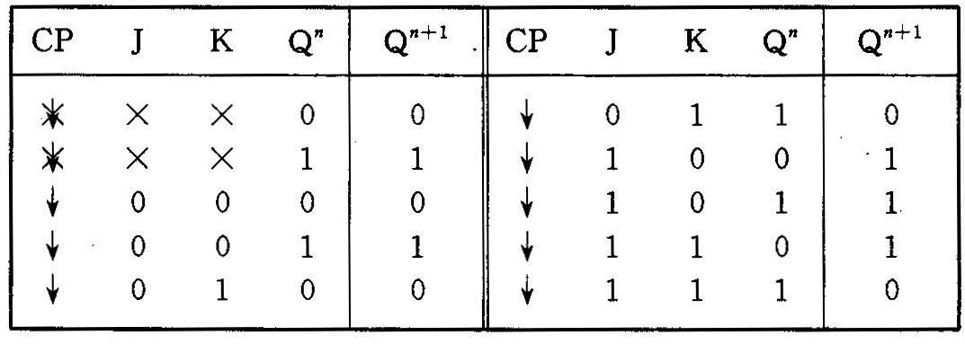
表4―5 主从JK触发器的特性表

Slide 63
JK触发器的特性方程如下:
CP下降沿到来时
CP不是下降沿时
图4―15所示的时序图反映了JK触发器四种不同的
逻辑功能。

Slide 64
图4―15 主从JK触发器的时序图

Slide 65
由于Q和 端的反馈,其中必有一个在主触发器CP有效期间为0,从而屏蔽了其中一侧的输入信号,使这期间主触发器的输出端Q₁和 最多只能变化一次,导致Q和 动作时不一定按照当时的输入信号值变化。这就是主从JK触发器的一次变化问题。

Slide 66
图4―16 主从JK触发器一次变化的时序图

Slide 67
图4―16所示的时序图描述了主从JK触发器的一次变化问题。在图中,CP下降沿到来时J=0、K=1,按照JK触发器的特性表,触发器应该被置成0状态。然而,由于在CP=1期间,开始时J=1、K=0,此时Q=0、 =1,因此将主触发器置成1（Q₁=1、 =0）。在此之后,虽然J和K发生变化,但在CP下降沿到来之前由于Q保持为0不变,屏蔽了与非门G₈,使Q₁和 保持不变,因此在CP下降沿到来使从触发器的时钟有效时,触发器的状态将是1状态而不是0状态。

Slide 68
把JK触发器的J端和K端连接在一起并用T表示,就得到T触发器,如图4―17（a）所示,图4―17（b）为它的逻辑符号。表4―6所示是T触发器的特性表。它的特性方程如下:
CP下降沿到来时
CP不是下降沿时

Slide 69
图4―17 主从T触发器
（a）电路图;（b）逻辑符号

Slide 70
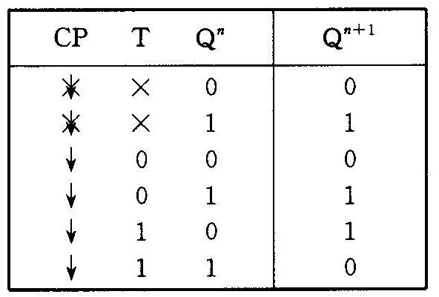
表4―6 T 触发器的特性表

Slide 71
从表中可以看出,T触发器有两种逻辑功能:保持和翻转。当T=0时,触发器的状态保持不变;当T=1时,触发器的状态翻转。图4―18所示的时序图描述了T触发器接收信号时状态变化的情况。

Slide 72
图4―18 T触发器的时序图

Slide 73
主从触发器的动作特点:
主从触发器的状态变化分两步进行:第一步,在主触发器的时钟控制信号有效期间,输入信号影响主触发器的状态,此时从触发器的状态不会发生变化;第二步,在主触发器的时钟控制信号由有效变为无效而从触发器的时钟控制信号由无效变为有效时,从触发器的状态根据主触发器的状态而变化。

Slide 74
在主触发器的时钟控制信号有效期间,如果输入信号发生过变化,则在时钟控制信号的有效边沿到来时，从触发器的状态不一定按照此时刻的输入信号来确定。
4.边沿触发器
为了进一步提高可靠性,增强抗干扰能力,克服主从触发器存在的缺点,设计了边沿触发器。边沿触发器也是边沿动作的触发器。图4―19为边沿触发器的逻辑符号。

Slide 75
图4―19 边沿触发器的逻辑符号

Slide 76
边沿触发器的动作特点:
触发器输出的次态仅仅取决于现态和动作边沿（CP的上升沿或下降沿）时的输入信号,在这之前的输入信号变化对触发器输出的次态无影响，从而提高了可靠性,增强了抗干扰能力。

Slide 77
图4―20 下降沿动作的主从JK触发器和边沿
JK触发器对比时序图

Slide 78
图4―20所示的时序图描述了在相同的CP、J、K以及起始状态下,下降沿动作的主从JK触发器和边沿JK触发器的输出波形。从图中可以看出这两种不同结构触发器的不同的动作特点。

Slide 79
4.2.2 触发器的逻辑功能和分类
从逻辑功能,亦即从触发器次态和现态以及输入信号之间的关系上,可以将触发器分为RS触发器、D触发器、JK触发器、T触发器等几种类型。描述触发器逻辑功能的常用方式有:特性方程、特性表、驱动表、状态转换图、时序图。驱动表（又称激励表）用表格的形式来描述触发器从一个现态转变为另一个次态时所需的驱动信号。状态转换图则用图形来描述触发器的转换和相应驱动信号的关系。时序图反映了时钟控制信号、输入信号、触发器状态变化的时间对应关系。

Slide 80
1.RS触发器
逻辑功能:
RS触发器具有三种逻辑功能:保持、置0、置1。当S=0,R=0时,为保持功能;当S=0,R=1时,为置0功能;当S=1,R=0时,为置1功能。另外,S和R存在约束条件RS=0。
特性方程:
CP有效时
CP无效时

Slide 81
RS触发器的特性表如表4―7所示。表4―8所示是RS触发器的驱动表。RS触发器的状态转换图如图4―21所示。
图4―21 RS触发器的状态转换图

Slide 82
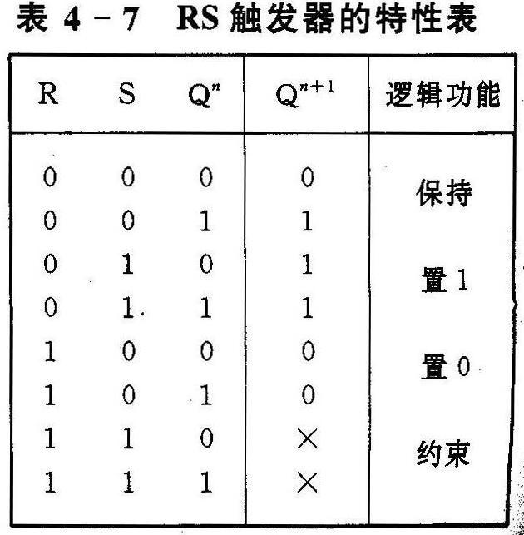

Slide 83
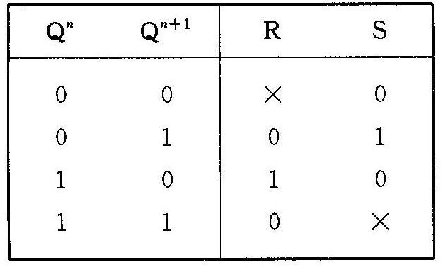
表4―8 RS触发器的驱动表

Slide 84
需要注意的是:触发器的特性表、驱动表、状态转换图都是在时钟有效这一前提下才有意义的。
在表4―7所示的RS触发器特性表中,“×”表示约束。在表4―8所示的RS触发器驱动表和图4―21所示的RS触发器状态转换图中,“×”表示可0可1。

Slide 85
2. D触发器
逻辑功能:
D触发器具有两种逻辑功能:置0、置1。当D=0时,为置0功能;当D=1时,为置1功能。
特性方程:
CP有效时
CP无效时
D触发器的特性表、驱动表、状态转换图分别如表
4―9、表4―10、图4―22所示。

Slide 86
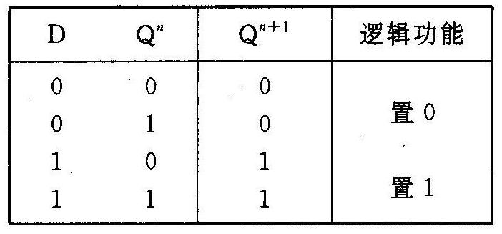
表4―9 D触发器的特性表

Slide 87
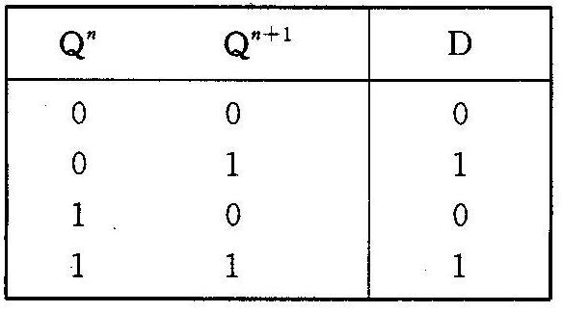
表4―10 D触发器的驱动表

Slide 88
图4―22 D触发器的状态转换图

Slide 89
3.JK触发器
逻辑功能:
JK触发器具有四种逻辑功能:保持、置0、置1和翻转。当J=0,K=0时,为保持功能;当J=0,K=1时，为置0功能;当J=1,K=0时,为置1功能;当J=1,K=1时，为翻转功能。特性方程:
CP有效时
CP无效时

Slide 90
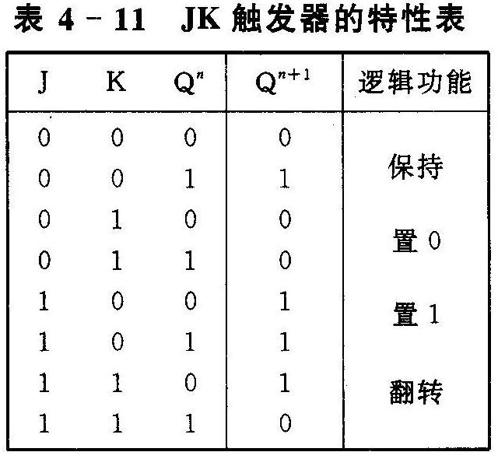
JK触发器的特性表如表4―11所示。表4―12所示是JK触发器的驱动表。JK触发器的状态转换图如图4―23所示。

Slide 91
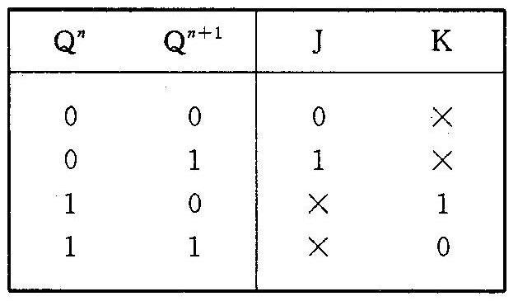
表4―12 JK触发器的驱动表

Slide 92
图4―23 JK触发器的状态转换图

Slide 93
4. T触发器
逻辑功能:
T触发器具有两种逻辑功能:保持和翻转。当T=0时,为保持功能;当T=1时,为翻转功能。
特性方程:
CP有效时
CP无效时
T触发器的特性表、驱动表、状态转换图分别如表
4―13、表4―14、图4―24所示。

Slide 94
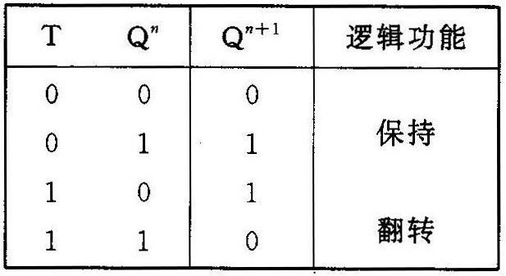
表4―13 T触发器的特性表

Slide 95
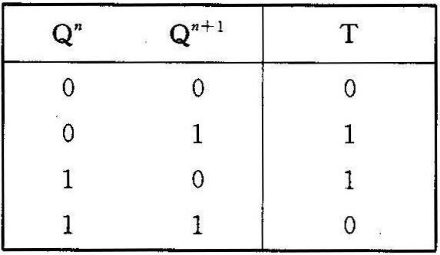
表4―14 T触发器的驱动表

Slide 96
图4―24 T触发器的状态转换图

Slide 97
如果将T触发器的T输入端固定接电源（逻辑1）,则此时的触发器只有翻转这一种逻辑功能,称为T′触发器。T′触发器的特性方程为
CP有效时
CP无效时

Slide 98
HOMEWORK
P₁₁₆
4-5

Slide 99
第三讲
1. 不同逻辑功能触发器间的转换
2. 同步时序逻辑电路的分析

Slide 100
4.2.3 不同逻辑功能触发器间的转换
上一节介绍了几种逻辑功能不同的触发器,最常见的有D触发器和JK触发器。不同逻辑功能触发器间的转换就是在已有触发器的基础上,通过增加附加转换电路,使之转变成另一种类型的触发器。触发器转换的结构示意图如图4―25所示。

Slide 101
公式法的转换步骤:
(1)写出已有触发器和期待有的触发器的特性方程;
(2)将期待有的触发器的特性方程变换成已有触发器特性方程的形式;
(3)比较两个触发器的特性方程,求出转换电路的逻辑表达式;
(4)画出逻辑电路图。

Slide 102
图表法的转换步骤:
(1)根据期待触发器的特性表和已有触发器的驱动表列出转换电路的真值表;
(2)根据真值表求出转换电路的逻辑表达式;
(3)画出逻辑电路图。

Slide 103
图4―25 触发器转换的结构示意图

Slide 104
1.JK触发器转换为RS、D、T触发器
1)JK触发器转换为RS触发器
JK触发器的特性方程为
RS触发器的特性方程为

Slide 105
转换RS触发器特性方程的形式,使之和JK触发器特性方程的形式一致:

Slide 106
将上式和JK触发器的特性方程进行比较,可得
利用约束条件RS=0,可得
因此,转换逻辑为
J=S,K=R
这一结果表明,JK触发器可以直接作为RS触发器使用,如图4―26所示。根据RS触发器的特性表和JK触发器的驱动表可以列出转换电路的真值表,如表4―15所示。

Slide 107
图4―26 JK转换为RS的逻辑图

Slide 108
2)JK触发器转换为D触发器
D触发器的特性方程为
JK触发器转换为D触发器的转换逻辑为
图4―28所示是JK触发器转换为D触发器的逻辑图。

Slide 109
3)JK触发器转换为T触发器
T触发器的特性方程为
显然,J=K=T。
JK触发器转换为T触发器的逻辑图如图4―29所示。

Slide 110
图4―28 JK转换为D的逻辑图

Slide 111
图4―29 JK转换为T的逻辑图

Slide 112
图4―30 D转换为RS的
逻辑图

Slide 113
2.D触发器转换为RS、JK、T触发器
1)D触发器转换为RS触发器
D触发器的特性方程为
Q^{n+1}=D
RS触发器的特性方程为
转换逻辑为
D触发器转换为RS触发器的逻辑图如图4―30所示。

Slide 114
2)D触发器转换为JK触发器
JK触发器的特性方程为
转换逻辑为
图4―31所示为D触发器转换为JK触发器的逻辑图。

Slide 115
图4―31 D转换为JK的逻辑图

Slide 116
图4―32 D转换为T的逻辑图

Slide 117
3)D触发器转换为T触发器
T触发器的特性方程为
转换逻辑为
D触发器转换为T触发器的逻辑图如图4―32所示。

Slide 118
Review1
描述触发器逻辑功能的常用方式有：特性方程、特性表、驱动表、状态转换图、时序图。
特性方程描述触发器的次态和输入信号以及现态之间的关系；
特性表（或称功能表）反映触发器的次态和输入信号以及现态之间的关系；
驱动表（又称激励表）用表格的形式描述触发器从一个状态转换为另一个状态所需的驱动信号；
状态转换图是用图形来描述触发器的转换和相应驱动信号的关系；
时序图反映时钟控制信号、输入信号、触发器状态变化的时间对应关系。

Slide 119
Review2
公式法的转换步骤
1. 写出已有触发器和期待有的触发器的特性方程;
2. 将期待有的触发器的特性方程变换成已有触发器特性方程的形式;
3. 比较两个触发器的特性方程,求出转换电路的逻辑表达式;
4. 画出逻辑电路图。

Slide 120
Review3
图表法转换步骤
根据期待触发器的特性表和已有触发器的驱动表列出转换电路的真值表；
根据真值表求出转换电路的逻辑表达式；
画出逻辑电路图

Slide 121
第四讲
时序逻辑电路的分析（重点是步骤，难点是状态转换图的画法）

Slide 122
4.3 时序逻辑电路的分析
分析时序逻辑电路,就是要根据电路的逻辑图,总结出其逻辑功能并用一定的方式描述出来。时序逻辑电路常用的描述方式有逻辑方程、状态（转换）表、状态（转换）图、时序图等。一般而言,同组合逻辑电路相比,时序逻辑电路的分析更为复杂一些。

Slide 123
4.3.1 同步时序逻辑电路的分析
分析同步时序逻辑电路的一般步骤:
（1）根据逻辑图写方程,包括时钟方程、输出方程、各个触发器的驱动方程。由于同步时序逻辑电路的时钟都是统一的,所以时钟方程也可以省略不写。
（2）将驱动方程代入触发器的特性方程,得到各个触发器的状态方程。
（3）根据状态方程和输出方程进行计算,求出各种不同输入和现态情况下电路的次态和输出。根据计算结果列状态表。
（4）画状态图、时序图。

Slide 124
【例4.1】 分析图4―33所示的同步时序逻辑电路。
解:(1)写出方程。
时钟方程:
CP₀=CP₁=CP₂=CP
输出方程:
C=Q^{n}₀Q^{n}₁Q^{n}₂
驱动方程:
J₀=K₀=1,J₁=K₁=Q^{n}₀,J₂=K₂=Q^{n}₀Q^{n}₁

Slide 125
图4―33 同步时序逻辑电路

Slide 126
（2）将驱动方程代入JK触发器的特性方程,求各个触发器的状态方程。JK触发器的特性方程为
各个触发器的状态方程为
（3）根据状态方程和输出方程进行计算,列状态表,
如表4―16所示。

Slide 127
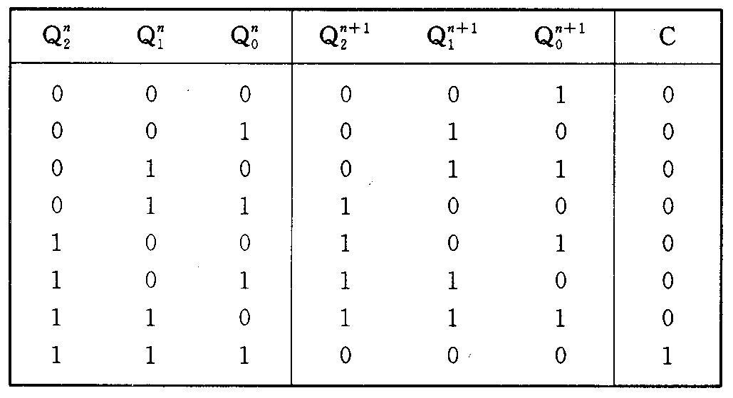
表4―16 例4.1同步时序逻辑电路的状态表

Slide 128
（4）画状态图、时序图,分别如图4―34和图4―35所示。
图4―34 例4.1同步时序逻辑电路的状态图

Slide 129
图4―35 例4.1同步时序逻辑电路的时序图

Slide 130
【例4.2】 分析图4―36所示的同步时序逻辑电路。
图4―36 例4.2同步时序逻辑电路

Slide 131
解:(1)写出方程。
时钟方程:
CP₀=CP₁=CP₂=CP
输出方程:无。
驱动方程:
J₀=K₀=1
J₁=K₁=AQ^{n}₀
J₂=K₂=AQ^{n}₀Q^{n}₁

Slide 132
（2）将驱动方程代入JK触发器的特性方程,求各个触发器的状态方程。JK触发器的特性方程为
各个触发器的状态方程为
（3）根据状态方程和输出方程进行计算,列状态
表,如表4―17所示。

Slide 133
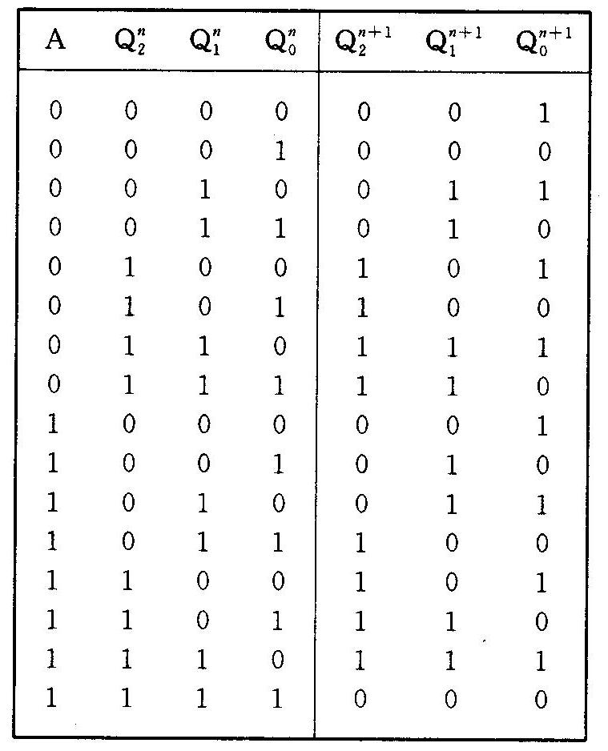
表4―17 例4.2同步时序逻辑电路的状态表

Slide 134
（3）根据状态方程和输出方程进行计算,列状态表,如表4―17所示。
（4）画状态图、时序图。
根据状态表可以画出电路的状态图如图4―37所示。图中的“1,0/”表示输入信号A为1或0。
图4―38为在图4―36所示的输入信号和时钟信号作用下,电路中各个触发器状态的时序图。

Slide 135
图4―37 例4.2同步时序逻辑电路的状态图

Slide 136
图4―38 例4.2同步时序逻辑电路的时序图

Slide 137
4.3.2 异步时序逻辑电路的分析
和同步时序逻辑电路不同,异步时序逻辑电路中各个触发器的时钟信号不是统一的。也就是说,异步时序逻辑电路中各个触发器的状态方程不是同时成立的。分析异步时序逻辑电路时,必须要确定触发器的时钟信号是否有效。
分析异步时序逻辑电路的一般步骤:

Slide 138
（1）根据逻辑图写方程,包括时钟方程、输出方程及各个触发器的驱动方程。
（2）将驱动方程代入触发器的特性方程,得到各个触发器的状态方程。
（3）根据时钟方程、状态方程和输出方程进行计算,求出各种不同输入和现态情况下电路的次态和输出,根据计算结果列状态表。在计算的时候,要根据各个触发器的时钟方程来确定触发器的时钟信号是否有效。如果时钟信号有效,则按照状态方程计算触发器的次态;如果时钟信号无效,则触发器的状态不变。
（4）画状态图、时序图。

Slide 139
【例4.3】 分析图4―39所示的异步时序逻辑电路。
解:(1)写出方程。
时钟方程:
输出方程:
驱动方程:
J₀=K₀=1,J₁=K₁=1,J₂=K₂=1

Slide 140
图4―39 异步时序逻辑电路

Slide 141
（2）将驱动方程代入JK触发器的特性方程,求各个触发器的状态方程。JK触发器的特性方程为
各个触发器的状态方程为
下降沿到来时
下降沿到来时
下降沿到来时

Slide 142
（3）根据状态方程和输出方程进行计算,列状态表。
计算触发器的次态时,要先确定该触发器的时钟是否有效。例如,当现态为010时,如果CP出现一个下降沿,由时钟方程可知CP₀即为下降沿,CP₀有效,Q₀端翻转,由0变为1;当Q₀端由0变为1时, 由1变为0,此时CP₁为下降沿,CP₁有效,Q₁端翻转,由1变为0;当Q₁端由1变为0时,
由0变为1,此时CP₂为上升沿,CP₂无效,Q₂端保持不变。通过计算得到状态表如表4―18所示,表中列出了有效的时钟信号（下降沿）。
（4）状态图和时序图分别如图4―40和图4―41所示。

Slide 143
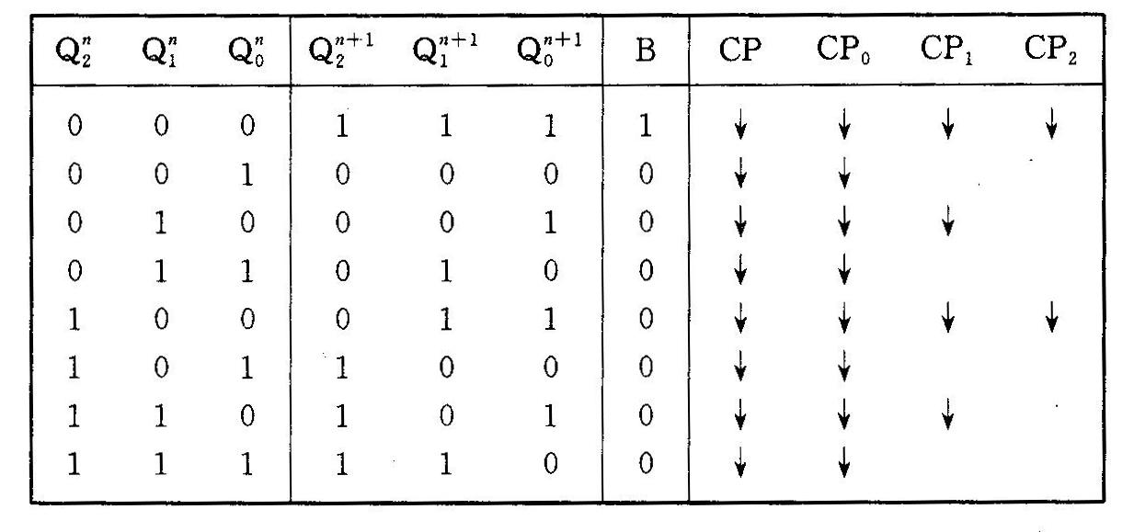
表4―18 例4.3异步时序逻辑电路的状态表

Slide 144
图4―40 例4.3异步时序逻辑电路的状态图

Slide 145
图4―41 例4.3异步时序逻辑电路的时序图

Slide 146
【例4.4】 分析图4―42所示的异步时序逻辑电路,写出各类方程,列出状态表。
图4―42 例4.4异步时序逻辑电路

Slide 147
解:(1)写出方程。
时钟方程:
输出方程:无。
驱动方程:

Slide 148
（2）将驱动方程代入D触发器的特性方程,求各个触发器的状态方程。D触发器的特性方程为
Q^{n+1}=D
各个触发器的状态方程为
, CP₀下降沿到来时
, CP₁下降沿到来时
, CP₂下降沿到来时
(3）根据状态方程和输出方程进行计算,列状态表,如表4―19所示。

Slide 149
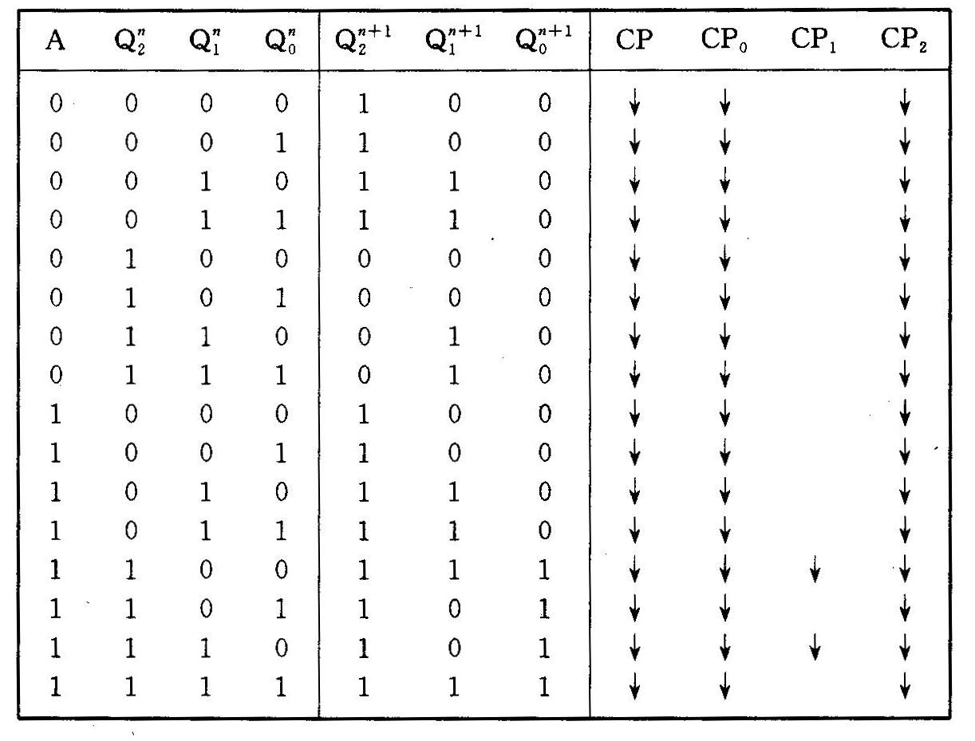
表4―19 例4.4异步时序逻辑电路的状态表

Slide 150
4.4 时序逻辑电路的设计
4.4.1 同步时序逻辑电路的设计
同步时序电路设计的一个特点是无需给每个触发器确定时钟信号,各个触发器的时钟输入端都同外加时钟信号连接。同步时序电路设计的一般步骤如下:

Slide 151
（1）分析逻辑功能要求,画符号状态转换图。
（2）进行状态化简。
（3）确定触发器的数目,进行状态分配，画状态转换图。
（4）选定触发器的类型,求出各个触发器驱动信号和电路输出的方程。
（5）检查电路能否自启动。如不能自启动,则进行修改。
（6）画逻辑图并实现电路。

Slide 152
【例4.5】 用下降沿动作的JK触发器设计一个同步时序逻辑电路,要求其状态转换图如图4―43所示。
解:在本例中,给出了编码后的状态转换图,而且从图中可以确定状态不能化简。因此,步骤(1)、(2)、(3)可以省去。根据图4―43所示的状态转换图,利用JK触发器的驱动特性,得到状态转换表和驱动信号真值表如表4―20所示。
由表4―20画出各个驱动信号的卡诺图,如图4―44所示。

Slide 153
图4―43 例4.5的状态转换图

Slide 154
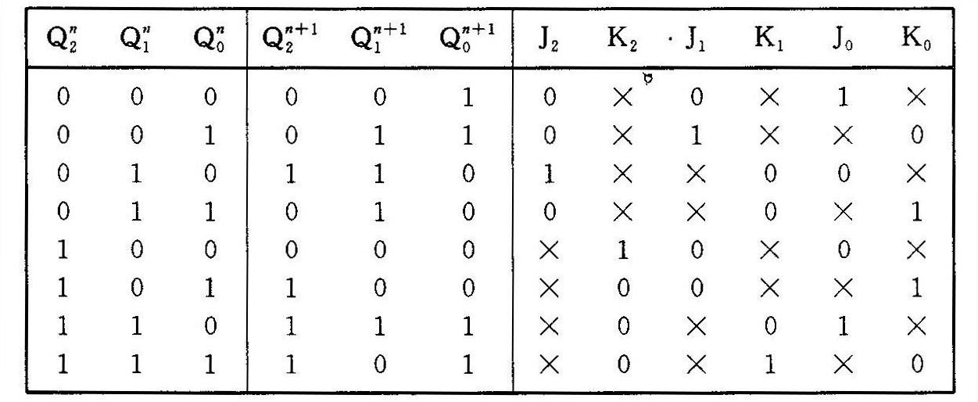
表4―20 例4.5的状态转换和驱动真值表

Slide 155
图4―44 例4.5的卡诺图

Slide 156
由图4―44所示的卡诺图可以很容易得到触发器的驱动方程:

Slide 157
在本电路中,除了触发器的输出外,并无其他输出信号,因此无需求输出方程。从状态转换图可以看出,所有的状态构成一个循环,电路能够自启动。
最后,根据以上求得的驱动方程,画出电路的逻辑图如图4―45所示。

Slide 158
图4―45 例4.5的逻辑图

Slide 159
Review
同步时序逻辑电路设计步骤：
分析逻辑功能要求，画状态转换图（或已给出转换图）
选定触发器类型（或已指定触发器类型），列出次态和现态的关系，由触发器类型求出各触发器的驱动信号
利用卡诺图求出各触发器的驱动方程（及输出方程）
检查电路能否自启动
根据驱动方程（输出方程）画逻辑图

Slide 160
第五讲
一、时序逻辑电路的设计
二、复习第四章内容

Slide 161
【例4.6】 用下降沿动作的JK触发器设计一个同步时序逻辑电路,要求其状态转换图如图4―46所示。其中,C为控制输入信号;×表示0或1。
解:首先根据图4―46所示的状态转换图,列出状态转换表,如表4―21 所示。在本例的状态转换图中,有两个工作循环,它们都没有包括所有的状态。当C=0时,循环由000、001、010、011、100这五个状态构成,不包含101、110、111三个状态。当C=1时,循环由000、001、010、011、100、101、110七个状态构成,不包含111这个状态。

Slide 162
为了求得一个简单的电路实现,一般的做法是,当现态为这些无指定次态的状态时,先设定次态为任意状态。即每一位都可0可1（表4―21中用×表示）,求出各个触发器的驱动方程和状态方程后,再根据所得到的方程反过来确定这些状态的次态,检查电路是否能够自启动,如不能自启动,则对设计进行修改。

Slide 163
图4―46 状态转换图

Slide 164
在表4―21中,当C=0时,101、110、111这三个现态对应的次态都为×××;C=1时,现态111对应的次态也为×××。在这些情况下,由于对触发器的次态无特定要求,因此触发器的各个驱动信号任意,可以取0也可以取1。

Slide 165
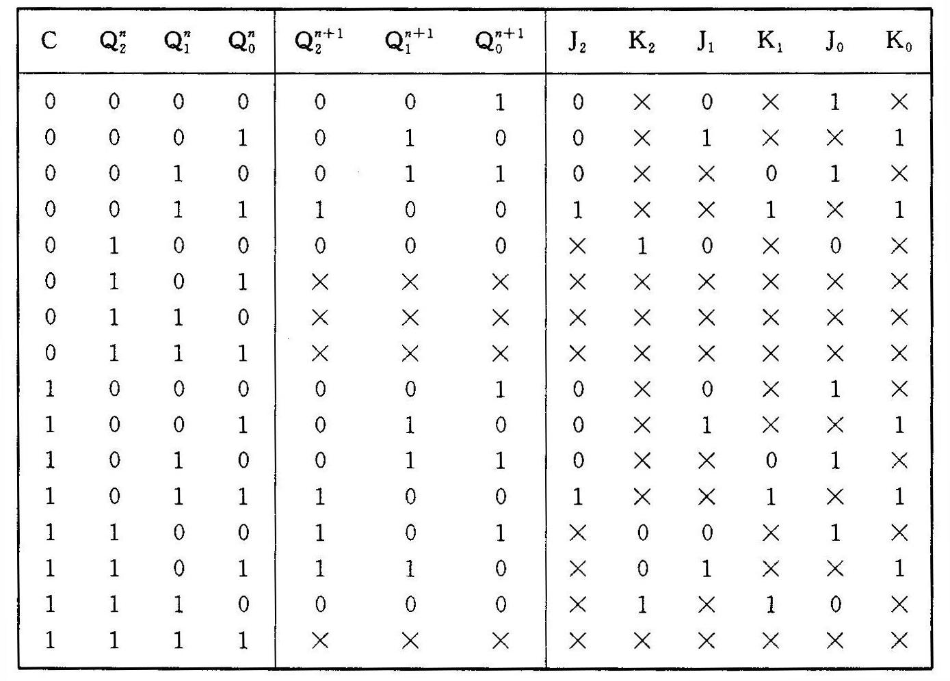
表4―21 例4.6同步时序逻辑电路的状态转换和驱动

Slide 166
根据表4―21画出触发器驱动信号的卡诺图,如图4―47所示。
由卡诺图求得各个触发器的驱动方程如下:

Slide 167
图4―47 例4.6的卡诺图

Slide 168
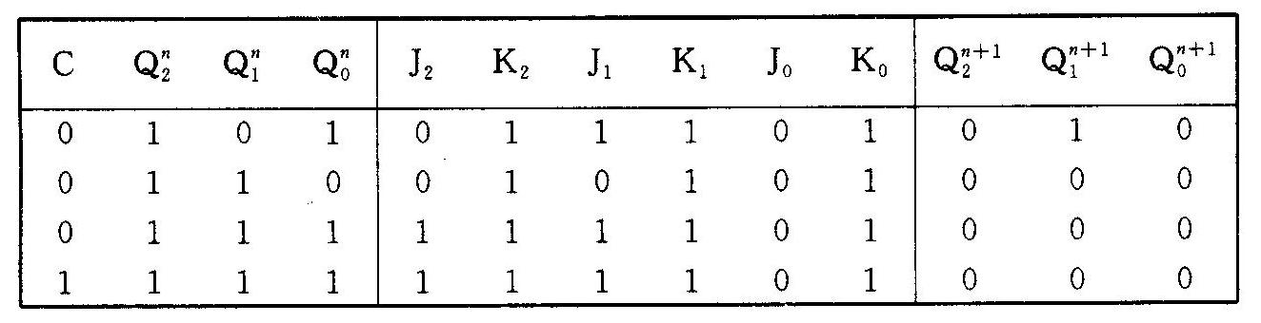
根据以上求得的驱动方程,可以计算出原来未指定次态的状态实际的次态,见表4―22。
表4―22 未指定状态实际的状态转换表

Slide 169
将表4―22的结果补充到状态转换图中,画出完整的状态转换图,如图4-48所示。从图中可以清楚地看到,电路能够自启动。最后,根据驱动方程画出逻辑电路图,如图4-49所示。
图4―48 例4.6的完整状态转换图

Slide 170
图4―49 例4.6的逻辑图

Slide 171
4.4.2 异步时序逻辑电路的设计
异步时序电路的设计过程和同步时序电路的设计过程基本相同。不过,在设计异步时序电路时,要为各个触发器选择时钟信号,选择合适的话,可以得到一个较简单的电路实现,使得电路更加经济可靠。从时钟触发器的特性可以知道,时钟信号有效是触发器状态发生变化的前提条件。当时钟信号无效时,无论驱动信号取值如何,触发器的状态都不会发生变化。

Slide 172
选择时钟一般根据以下原则进行:在触发器状态发生变化的时刻,必须有有效的时钟信号;在触发器状态不发生变化的其他时刻,最好没有有效的时钟信号。选择时钟考虑的对象一般为:外部的时钟信号,其他触发器的Q端和Q反端。异步时序电路设计的一般步骤如下:

Slide 173
（1）分析逻辑功能要求,画符号状态转换图,进行状态化简。
（2）确定触发器数目和类型,进行状态分配，画状态转换图。
（3）根据状态转换图画时序图。
（4）利用时序图给各个触发器选时钟信号。
（5）根据状态转换图列状态转换表。
（6）根据所选时钟和状态转换表,列出触发器驱动信号的真值表。
（7）求驱动方程。
（8）检查电路能否自启动。如不能自启动,则进行修改。
（9）根据驱动方程和时钟方程画逻辑图,实现电路。

Slide 174
【例4.7】 用下降沿动作的JK触发器设计一个异步时序逻辑电路,要求其状态转换图如图4―50所示。
图4―50 例4.7的状态转换图

Slide 175
解:由状态转换图可以看出,电路需要四个触发器。
由状态转换图画出电路的时序图,如图4―51所示。
图4―51 例4.7的时序图

Slide 176
现在根据图4―51所示的时序图来选定各个触发器的时钟信号。当Q₀发生变化时,CP₀必须为下降沿,从图中可见,只有CP信号满足要求,因此选CP信号作为Q₀触发器的时钟信号;当Q₁发生变化时,CP₁必须为下降沿,从图中可见,有CP和Q₀两个信号满足要求,由于CP有多余的下降沿而Q₀没有,故选Q₀信号作为Q₁触发器的时钟信号;当Q₂发生变化时,CP₂必须为下降沿,从图中可见,有CP、Q₀和Q₁三个信号满足要求,Q₁多余的下降沿个数最少,因此选Q₁信号作为Q₂触发器的时钟信号;当Q₃发生变化时,CP₃必须为下降沿,也有CP、Q₀和Q₁这三个信号满足要求,同样选Q₁信号作为Q₃触发器的时钟信号。

Slide 177
这样,得到各个触发器的时钟方程为
CP₀=CP,CP₁=Q₀
CP₂=Q₁,CP₃=Q₁
确定了各个触发器的时钟方程后,接下来列出逻辑电路的状态转换表和驱动信号的真值表,如表4―23所示。由于状态转换图中不包含1100、1101、1110、1111这四个状态,当现态为这四个状态时,次态可先设定为任意状态,这会使求得的方程更加简单。求出驱动方程后,再来确定它们实际的次态,检查电路能否自启动。

Slide 178
列驱动信号的真值表时,要先根据给各个触发器选定的时钟信号,判断是否有效。如果时钟信号无效,则触发器的驱动信号可0可1,对触发器的状态没有影响。例如,现态为0000时,来一个CP下降沿,电路的次态为0001。由于CP为下降沿,则CP₀有效,Q₀要由0变为1,根据JK触发器的驱动特性,J₀必须为1而K₀可0可1;由于Q₀由0变为1,为上升沿,CP₁无效,J1和K1可0可1;

Slide 179
Q₁不变,CP₂和CP₃都无效,J₂、K₂、J₃、K₃都可0可1。又如现态为0011时,来一个CP下降沿,电路的次态为0100。由于CP₀有效,Q₀要由1变为0,根据JK触发器的驱动特性,K₀必须为1而J₀可0可1;由于Q₀由1变为0,为下降沿,CP₁有效,Q₁要由1变为0,K₁必须为1而J₁可0可1;Q₁由1变为0,为下降沿,CP₂和CP₃有效,Q₂要由0变为1,J₂必须为1而K₂可0可1;Q₃要维持0,J₃必须为0而K₃可0可1。

Slide 180
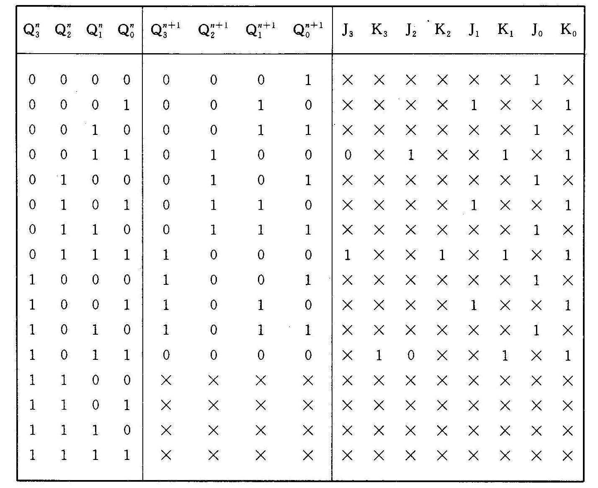
表4―23 例4.7异步时序逻辑电路的状态
转换和驱动真值表

Slide 181
根据表4―23画出各个触发器驱动信号的卡诺图,如图4―52所示。
由卡诺图求得各个触发器的驱动方程如下:
根据以上求得的驱动方程,可以计算出未使用状态
实际的次态,见表4―24。

Slide 182
图4―52 例4.7的卡诺图

Slide 183
图4―52 例4.7的卡诺图

Slide 184
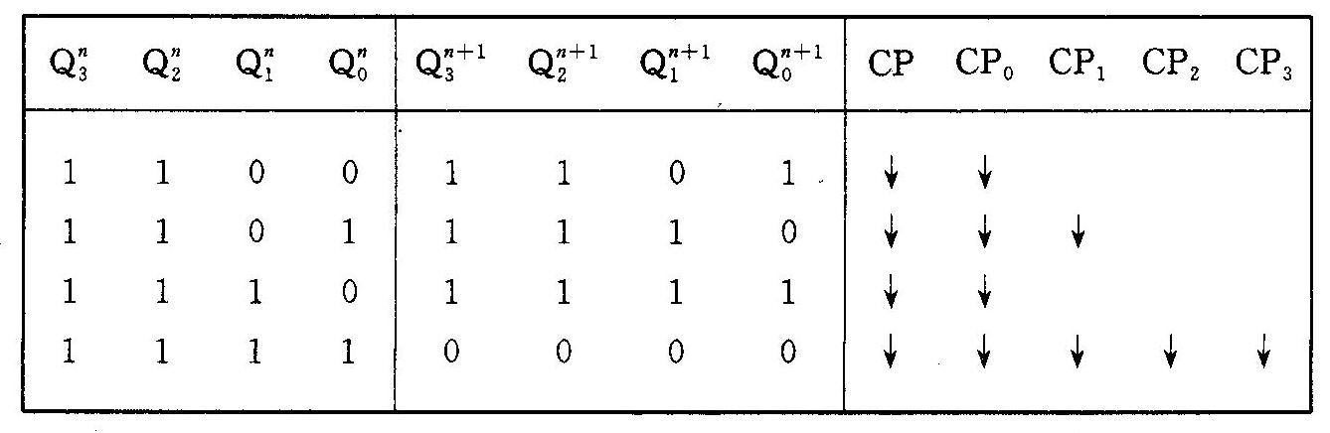
表4―24 未使用状态的状态转换表

Slide 185
按照表4―24的结果,将未使用状态加到状态转换图中,可以得到电路完整的状态转换图,如图4―53所示。
由图4―53可见,电路能够自启动。
最后,根据驱动方程和时钟方程画出逻辑电路图,如图4―54所示。

Slide 186
图4―53 例4.7的完整状态转换图

Slide 187
图4―54 例4.7的逻辑图

